Slide 1
Temešvár 2015
Prezentace týmů

Slide 2
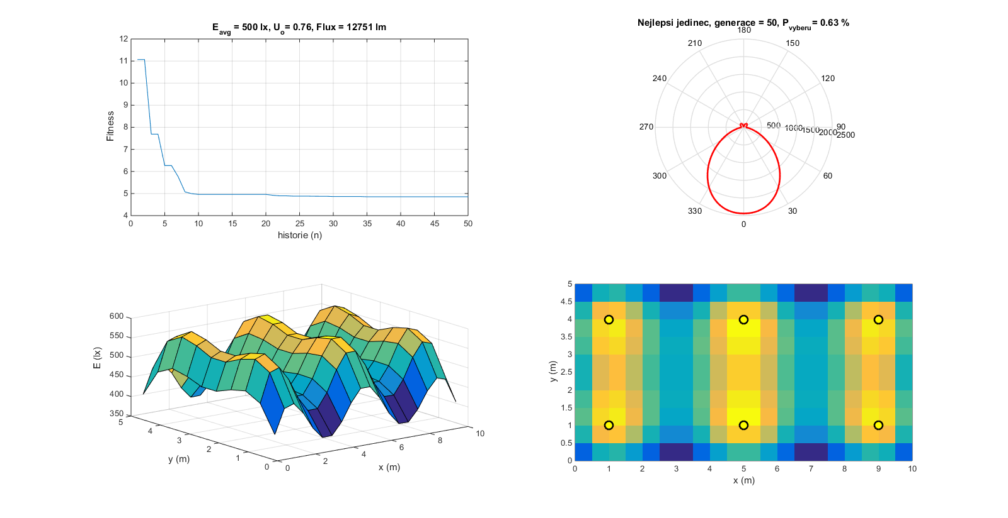
Návrh osvětlení pomocí GA
Kooperace s K13115
  Rudolf Bayer
  Michal Brejcha
  Zuzana Pelánová
  Jan Zálešák
Konference:
  EPE 2015
  Světlo/ Light 2015
Časopisy:
  Lighting Research & Technology

Slide 3


CNR Czech
Spolupráce s Čínou
Vývoj systémů pro železniční dopravu
Většina členů týmu pochází z K13114
Lidé z K13113
  Karel Künzel
  Michal Brejcha
Konference:
  Výsledky nelze publikovat
Časopisy:
  Výsledky nelze publikovat

Slide 4
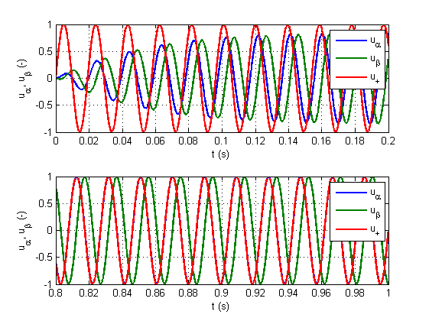
Projekt aktivního harmonického kondicionéru
Práce zastaveny – nejsou volné pracovní kapacity
Plánované publikace:
  Stále nebyl publikován princip detekce sousledné složky nesymetrie
  Práce na publikaci ustoupily projektu s GA

